Slide 1

Miljøprestasjon og klimaregnskap pr. 31.12.2024
15.05.2025

Slide 2
Innhold
Miljøpolitikk
Miljøledelse i henhold til ISO standard 14001
Sykehusets vesentlige miljøaspekter
Klimaregnskap 2024
Spesialisthelsetjenestens miljømål, status 2024

Slide 3
Miljøpolitikk 2022-2025
Sykehuset Østfold skal ta samfunnsansvar og redusere negativ miljøpåvirkning fra sykehusdrift i samarbeid med medarbeidere og eksterne interessenter
Dette oppnås gjennom å:
nå sykehusets og spesialisthelsetjenestens miljømål for CO2 ekv.-utslipp
overholde nasjonale lover, forskrifter og andre krav
kontinuerlig forbedre miljøledelsessystemet

Slide 4
  Miljøledelse i henhold til ISO standard 14001
  I 2022 gikk Sykehuset Østfold gbort fra ordningen med miljøsertifisering.
  Kravene i ISO standard 14001 skal allikevel følges.

Slide 5
Sykehusets vesentlige miljøaspekter
Følgende vesentlige miljøaspekter er identifisert for sykehuset:
Energiforbruk
Transport: - ambulanser
- drosje, helsebuss, helseekspress
- bruk av SØs biler
- bruk av ansattes egne biler i tjeneste
- ansattes bruk av egen bil til og fra jobb
Avfall: - smittefarlig avfall
- farlig avfall
Bruk av avløpsnettet: kjemikalier, legemidler etc.
Bruk av engangsartikler
Innkjøp og forsyning

Slide 6
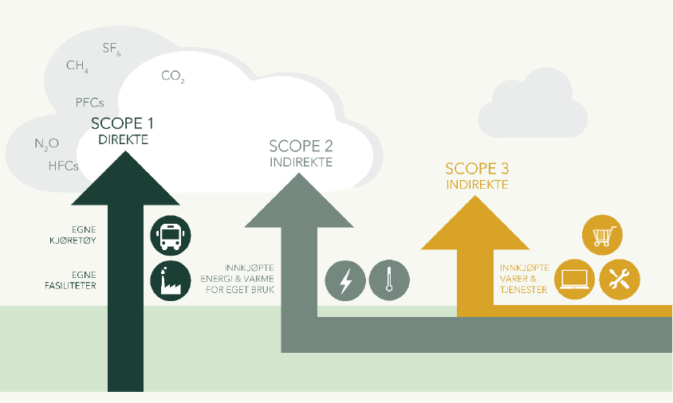
Sykehusets klimaregnskap
Inndeling av klimaregnskap i scope:
Power BI Dashbord sidene 3-7 viser klimaregnskapet for alle HF i spesialisthelsetjenesten.

Slide 7
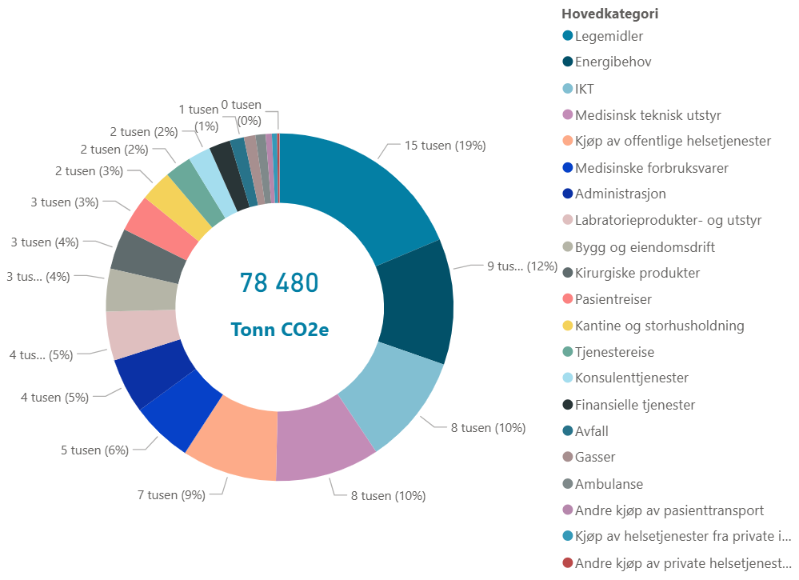
Sykehuset Østfolds CO2e-utslipp 2024
scope 1, 2 og 3

Slide 8

For SØs måloppnåelse 2024, bruk link til Microsoft Power BI

